Slide 1
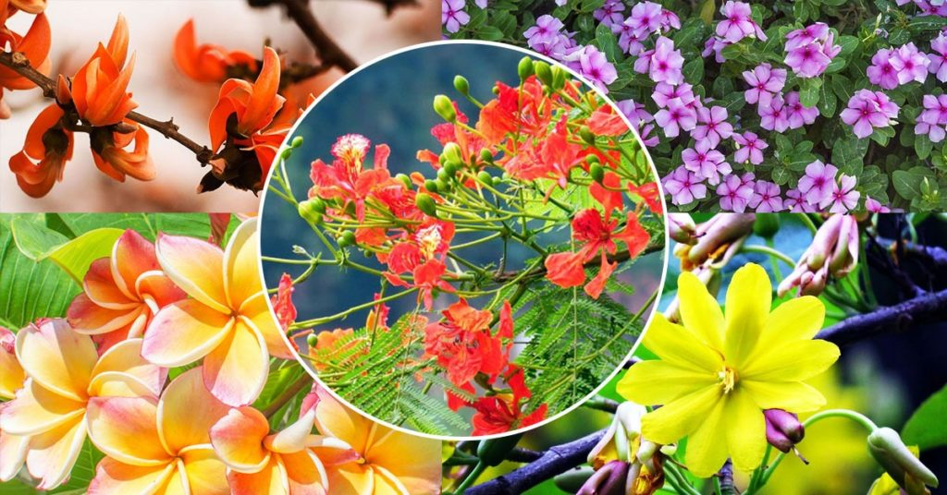
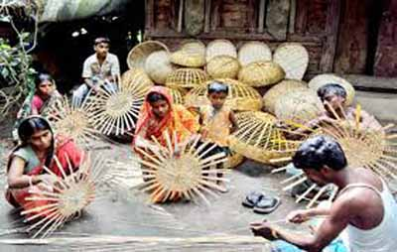

Slide 2
পরিচিতি
অরবিন্দ বিশ্বাস
সহকারী শিক্ষক
পার পলিতা পি,পি,এন,সি মাধ্যমিক বিদ্যালয়
মোবাইল নং-০১৭৪৩৯২৩২৩০
ইমেইল-arobindo77@gmail.com
সূচীপত্র
পরিচিতি
শিখনফল
একক কাজ
দলীয় কাজ
মূল্যায়ন

Slide 3
বিষয়ঃ চারু ও কারুকলা
শ্রেণীঃ ষষ্ঠ
অধ্যায়ঃ তৃতীয়
সময়ঃ
তারিখঃ

Slide 4
শিক্ষনফল
১। লোকশিল্পের ধারনা ব্যাখ্যা করতে ও উদাহরণ উল্লেখ করতে পারব।
২। কারুশিল্পের ধারনা ব্যাখ্যা করতে ও উদাহরণ দিতে পারব।
৩। বাংলাদেশের লোকশিল্পের বর্ণনা করতে পারব।
৪। বাংলাদেশের কারুশিল্পের বর্ণনা করতে পারব।

Slide 5
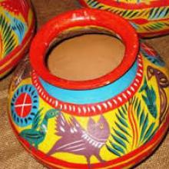
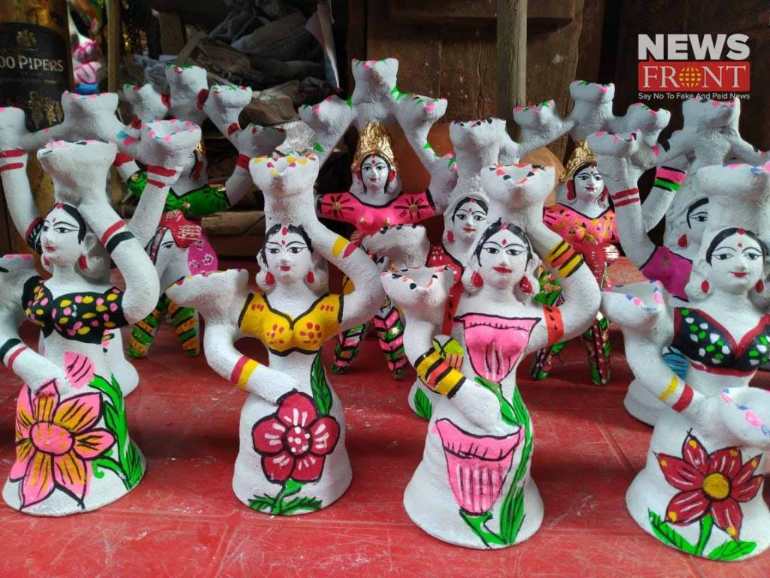
মনোযোগ সহকারে ছবি গুলো দেখি এবং প্রশ্নগুলোর উত্তর দেই।
এগুলো কিসের তৈরী?
মাটির তৈরী
মাটি দিয়ে কী কী তৈরী করা যায়?
তৈরী কারককে কী বলা হয়?
কারিগর/শিল্পী
হাড়ি, কলস, থালা, বাসন, পুতুল ইত্যাদি

Slide 6
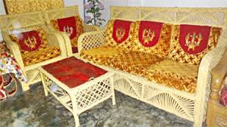
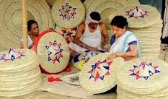
আমরা আরও কিছু ছবি দেখি-
উপকরন কী?
যা দিয়ে কোন কিছু তৈরী করা হয়।

Slide 8
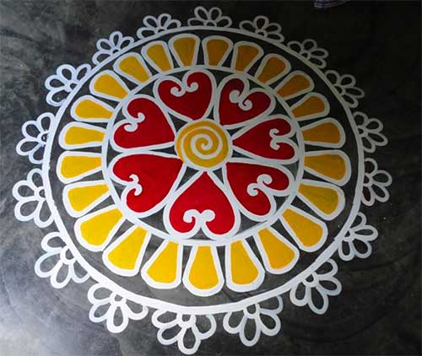
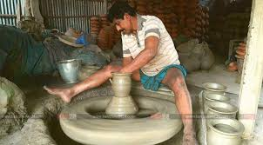
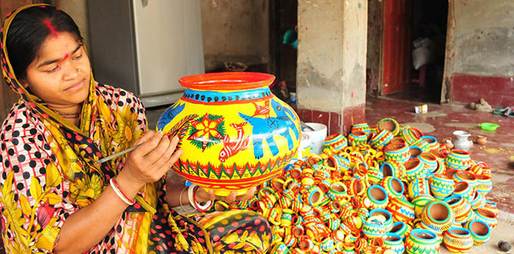
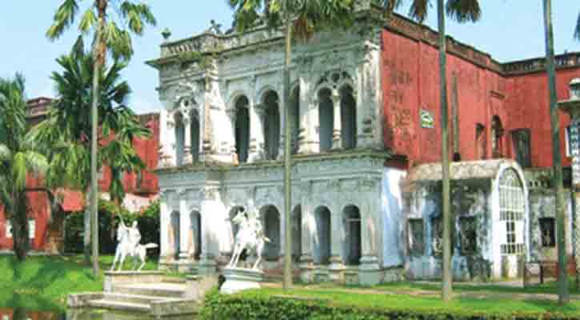
আলপনা
কুমোর
নতুন শিখলামঃ লোকশিল্প, লোকশিল্পী, উপকরণ
নকসা অংকণ
সোনারগাঁ লোকশিল্প ও কারুশিল্প যাদুঘর

Slide 9
দলীয় কাজ
‘লোকশিল্প সাধারণ লোকের জন্য সাধারণ লোকের সৃষ্টি’-এ কথাটির ব্যাখ্যা লেখ।

Slide 10
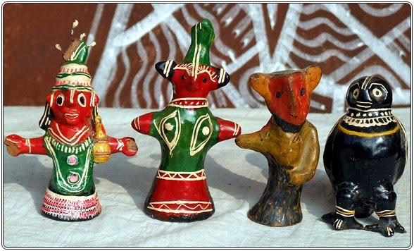
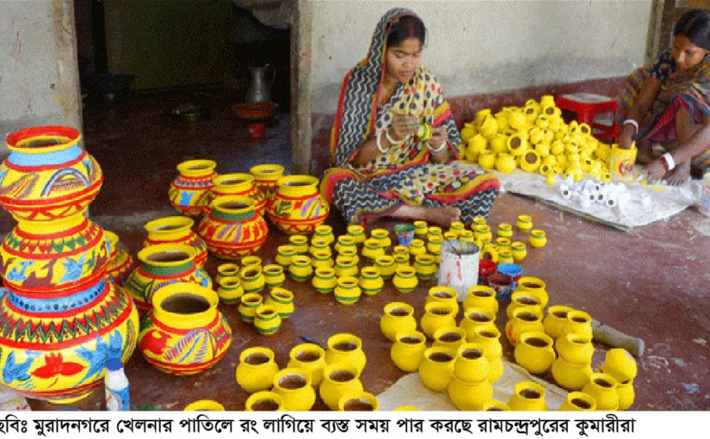
মাটির তৈরী বিভিন্ন ধরনের পুতুল
মাটির তৈরী বিভিন্ন ধরনের হাড়ি
বিভিন্ন উৎসব যেমনঃ ঈদ, পূজা, মহররম,রথযাত্রা, বৈশাখী মেলা এ ধরনের পুতুল বা খেলনা পাওয়া যায়।

Slide 11
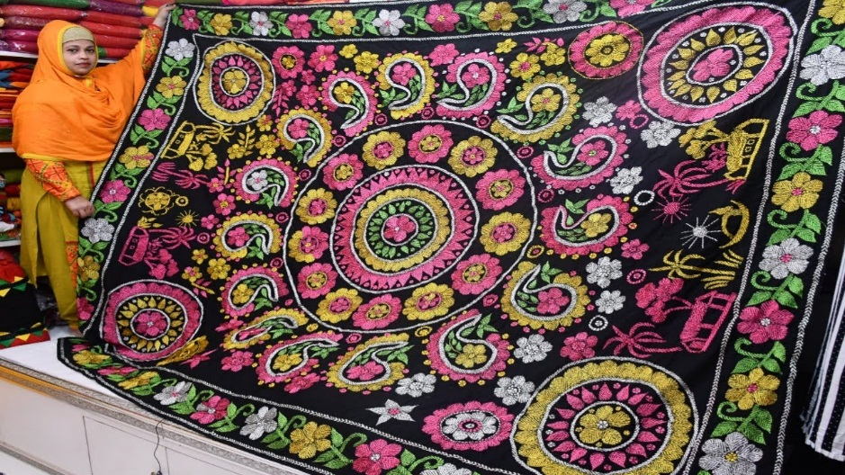
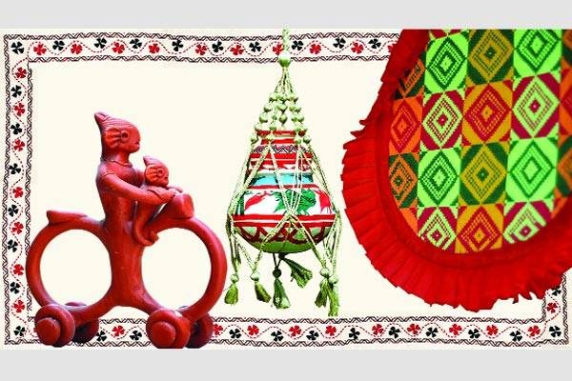
নকসী কাঁথা
মটিফ
গ্রামের মেয়েরা অবসর সময়ে খুব যত্নকরে রঙ্গিন সুতার সেলাই দিয়ে মনোরম নকশা বা বিভিন্ন ছবির মাধ্যমে এক ধরনের কাঁথা তৈরী করে। যার নাম নকশী কাঁথা।
নতুন শিখলামঃ শিল্পধারা, নকশীকাঁথা, উপকরণ, মটিফ।

Slide 12
একক কাজ
বহুনির্বাচনি প্রশ্ন
১। লোক শিল্পকে বলা হয় সাধারণ লোকের জন্য-
ক. আধুনিক শিল্পীদের সৃষ্টি খ. বিখ্যাত শিল্পীদের সৃষ্টি গ. সাধারন লোকের সৃষ্টি ঘ. বাউল শিল্পীদের সৃষ্টি
২। নকশী কাঁথা তৈরী করেন-
ক. বাংলার গ্রামের মেয়েরা খ. বাংলার তাঁতি সম্প্রদায় গ. বাংলার পটশিল্পীরা ঘ. বাংলার কুমার সম্প্রদায়

Slide 13
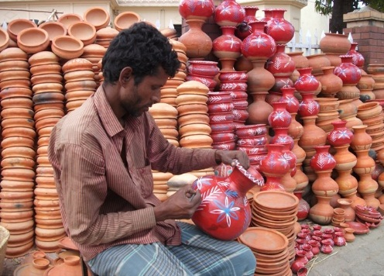
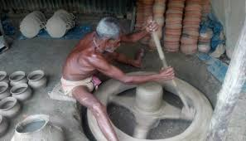
লোকশিল্প কী?
কারুশিল্প কী?
মাটির পাতিলে রঙ দিয়ে নকশা করে যখন শখের হাড়ি হয়, তখন তাকে লোকশিল্প বলে।
তার আগে যখন কুমার পাতিল বানায়, তখন তাকে কারুশিল্প বলে।

Slide 14
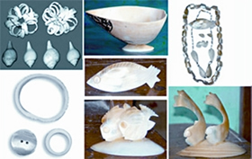
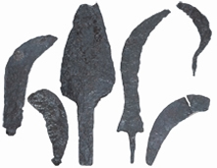
অলংকরণ
হাতিয়ার
সৌন্দর্য বৃদ্ধির জন্য কোন জিনিসের উপর খোদাই করে,আঁচড় কেটে বা অন্য কোন উপায়ে নকশা বা কোন আকৃতি ফুটিয়ে তোলাকে বলে কারুকাজ বা অলংকরণ।

Slide 15
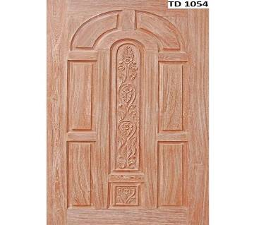
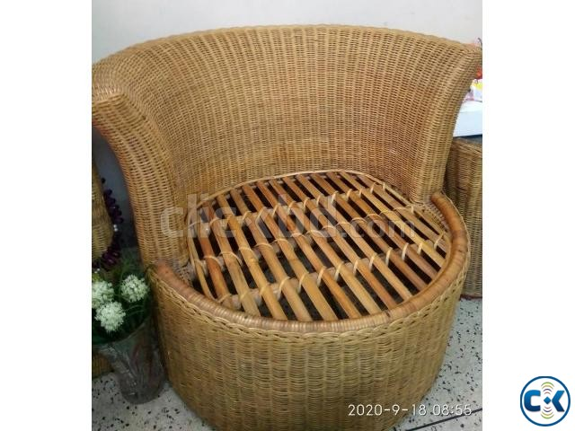
প্রয়োজনীয় সাধারণ বস্তুটি যখন আমরা সুন্দর রুপে দেখতে চাই, তখন তাকে ফুল,লতা,পাতা বা অন্য কোন নকশা দিয়ে কারু কাজ করা হয় তখন এটা কারুশিল্পের নিদর্শন।
নতুন শিখলামঃ কারুশিল্প, হাতিয়ার,অলঙ্করণ,কারুকাজ

Slide 16
একক কাজ
তোমার বাড়িতে বা বাসায় ব্যবহার করা হয় এই রকম পাঁচটি কারুশিল্পের নাম খাতায় লেখ

Slide 17
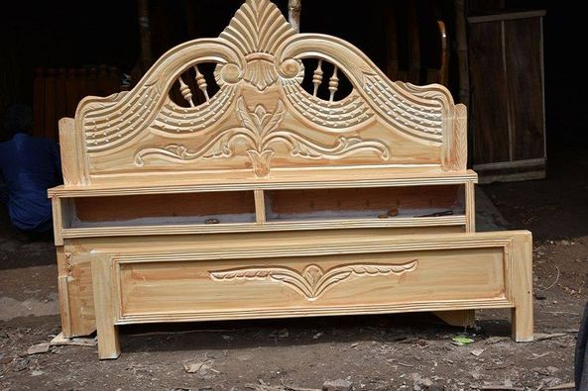
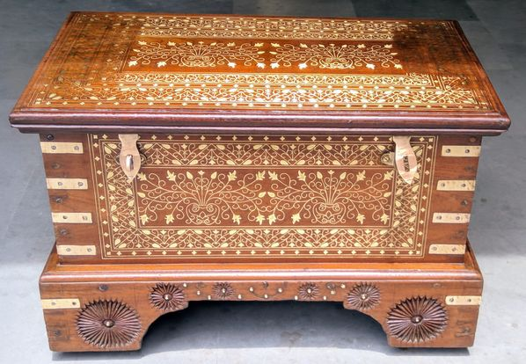
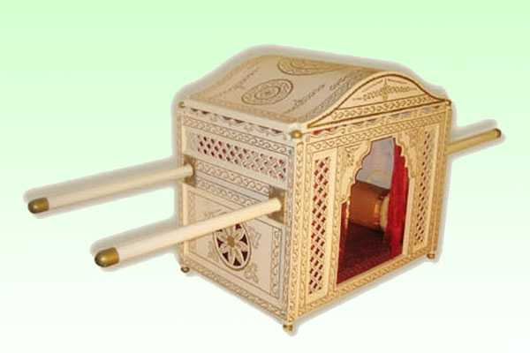
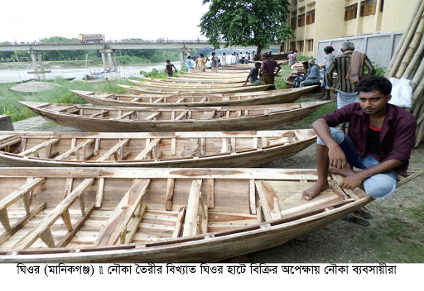
আমরা আরও কিছু ছবি দেখি-
পালংক
কাঠের সিন্দুক
এই ধরনের শিল্পকে আমরা কী বলব?
দারুশিল্প
নতুন শিখলামঃ দারুশিল্প
কাঠের পালকী
কাঠের নৌকা

Slide 18
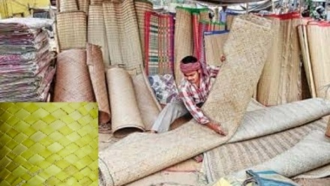
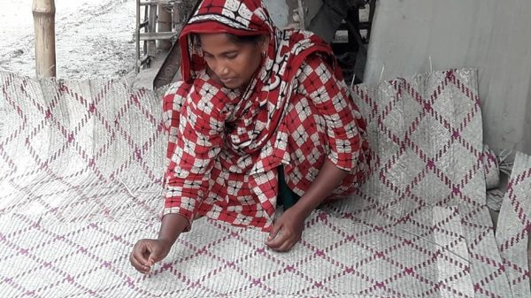
গ্রাম বাংলার ঐতিহ্য পাটি
পাটির নকশা
এ সমস্ত লোকশিল্প তৈরী করতে নকশা হিসেবে একই চিত্রের বারবার ব্যবহার করা হয়। এই বারবার ব্যবহার করা চিত্রকে বলা হয় মটিভ বা মুদ্রা।

Slide 19
মূল্যায়ন
১। আমাদের বাংলাদেশে গ্রামে-গঞ্জে বিভিন্ন উৎসব উপলক্ষে কী বসে?
২। ‘নকশীকাঁথা’ নামটির অর্থ বুঝিয়ে লেখ।

Slide 20
বাড়ির কাজ
বাংলার ঐতিহ্যবাহী শিল্পকলা সংরক্ষিত হচ্ছে-বিশ্লেষণ করে বাড়ি থেকে খাতায় লিখে আনবে।

Slide 21
ধন্যবাদ

